Slide 1

Final Presentation Online algorithm for Airport management
Students: Yoav Cohen, Hodaya Cohen-Adiv
Supervisor: Ayal Taitler
Context: Project A
Semester: Winter, 2020
Date: 15/11/2021
Notes:
היי, אנחנו יואב כהן והודיה כהן אדיב.
ואנחנו נציג לכם עכשיו את מצגת הסיום של פרויקט א' שלנו, בהנחיית איל טייטלר.
הפרויקט הוא בניית אלגוריתם online לניהול המראות ונחיתות של מטוסים.
זה הוא פרויקט המשך לפרויקט בו, כתבו אלגוריתם offline לאותה מטרה.
זו הייתה ההתנסות הראשונה שלנו בעבודה מעשית בתכנון עם אילוצי זמנים ותכנות בזמן-אמת.
למדנו המון מהפרויקט וגם נהנינו מהדרך!

Slide 2
The motivation
Notes:
הצגת הבעיה והמוטיבציה שדה תעופה, תוכנית יום, פיקוח
Given airplanes and missions, build a day plan and monitor it in real time

Slide 3
The problem
The problem is divided into two:
The offline algorithm - building a day plan by prior knowledge.
The online algorithm - given an existing program, tracking it and the constraints in real time.
Notes:
הבעיה מתחלקת לשניים: 1. אופליין 2. אונליין – בהינתן תוכנית קיימת לסדר היום

Slide 4
הסבר על האופליין -

Slide 5
הסבר על האונליין-

Slide 6
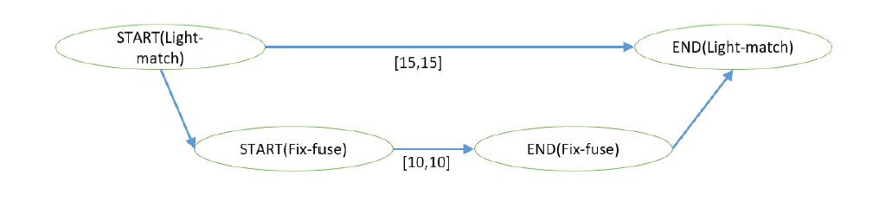
Background planning with times and constrains
The planning problem under time constrains is actually an optimization problem which finding the optimal solution.
The constrains are represented in data structure called STN graph. If there is a solution to the optimization problem under the constrains the entire problem is defined as being feasible, otherwise, defined as being not feasible.
Notes:
תכנון עם זמנים ואילוצים מתמקד בבעיה בה לכל פעולה יש התחלה וסוף. בעצם, יש ממד נוסף לבעיה והוא זמן הביצוע.
בתכנון עם זמנים יש צורך לקחת בחשבון את זמני ההתחלה והסיום של הפעולות ואת האילוצים השונים בין הפעולות.
האילוצים מיוצגים בגרף שנקרא STN.
לדג', נסתכל על הגרף הבא המתייחס לתיקון פיוז. על מנת לתקן את הפיוז, יש צורך להדליק גפרור. הגפרור דולק במשך 15 שניות, ותיקון הפיוז לוקח במשך 10 שניות. ניתן לראות כי לכל פעולה יש התחלה וסוף וכן כי התחלת תיקון הפיוז לא יכולה להתקיים ללא הדלקת הגפרור.
בעיה שניתן לסדר את כל אילוציה בגרף STN היא פיזיבילית, אחרת לא פיזיבילית.
רקע ומה זה STN בעיות תיכנון עם אילוצים, חיפוש בגרף ואלגוריתם חיפוש עם יורסטיקות
הסבר פשטני על STN דומה של תיקון פיוז
הסבר על תהליך הלמידה שלנו על הנושאים ~ חודשיים

Slide 7
אנימציה של מתיחת STN – כולל הפרעה

Slide 8
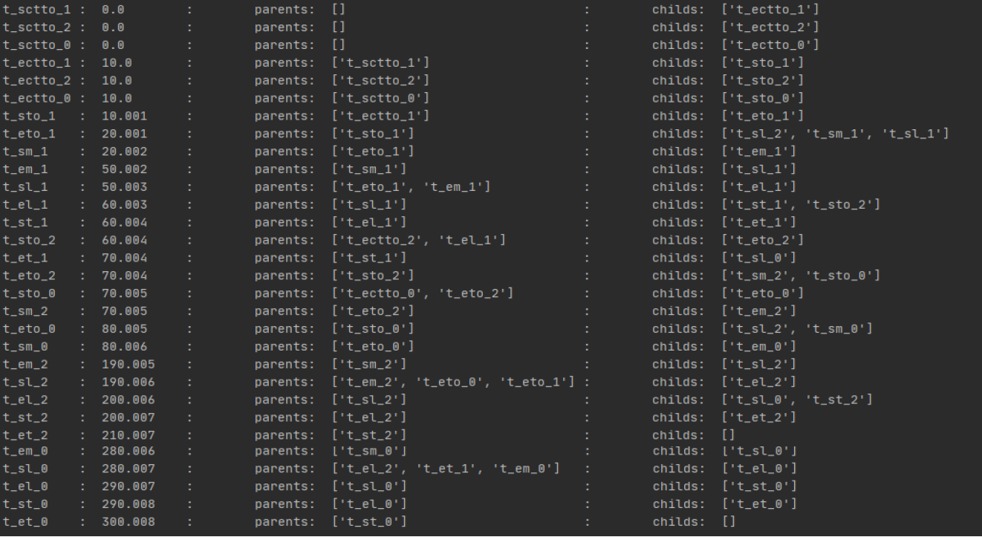
Background offline algorithm - output
Notes:
אלגוריתם אופליין שמבוסס על רשתות נוירוינים ותורת הגרפים (חיפוש בגרף, גרף דינמי, גרף מכוון, A*)
אלגוריתם האופיליין מקבל גקלט קובץ קונפיג ומוציא כפלט קובץ לוג(מכיל את גרף ה-STN שלנו בתצורה של טבלה)
בהתחלה התייחסנו לפרוייקט כקופסה שחורה אך ככל שהתקדמנו הבנו שכן יש צורך להיכנס לפרטיי המימוש ולבצע שינויים. הסיבה לכך היא שמדובר בעבודה אקדמית ולא מהתעשייה ולכן היה צורך בפגישה עם כותביי הפרוייקט הקודם על מנת לעבור על הקוד ופרטיי המימוש על מנת לבצע את השינויים הנדרשים ללא פגיעה באלגוריתם עצמו.
מרבית השינויים היו הוספת מעטפת לפרוייקט כדי שנוכל להשתמש בו כחלק מההפרוייקט שלנו, כלומר שינינו את הפרוייקט כך שיקבל קלט ופלט בצורה שנוכל לייצר משוב מהזמן אונליין

Slide 9
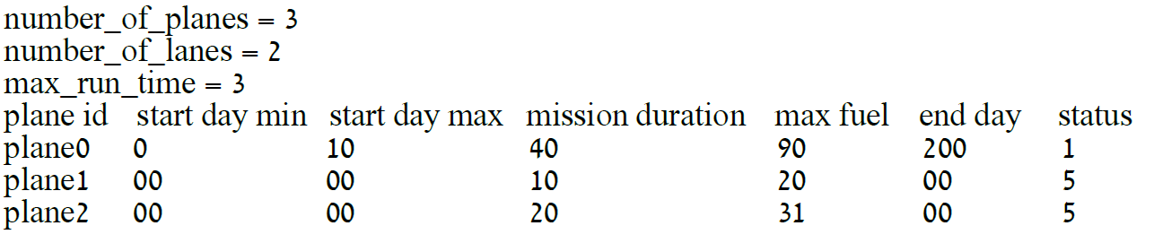
Background offline algorithm
The offline planner is a project that we are based on. It was implemented using neural network and graph theory.
The offline planner take a config file as an input and generate a log file as an output.
Notes:
אלגוריתם ה-offline מבוסס על רשתות נוירונים ועל תורת הגרפים.
האלגוריתם מקבל כקלט קובץ config (הנראה כך), ומוציא כפלט קובץ לוג המכיל בעצם את גרף ה-STN בצורה של טבלה. גרף זה הוא הפתרון האופטימלי לבעיה שניתנה.
בהתחלה התייחסנו לפרויקט ה-offline כקופסא שחורה, אך במהלך העבודה הבנו שיש צורך להיכנס לפרטיי המימוש והאלגוריתם ולבצע שינויים.
(הסיבה העיקרית הייתה שמדובר בעבודה אקדמאית ולא מהתעשייה), ולכן היה צורך להיפגש עם כותביי הפרויקט הקודם ולעבור על פרטי המימוש על מנת לבצע שינויים שלא ייפגעו באלגוריתם עצמו.
עיקר השינויים היו הוספת מעטפת לפרויקט כדי שנוכל להשתמש בו כחלק מהאלגוריתם שלנו, בעצם, שינינו את הפרויקט כך שיקבל קלט ופלט בצורה שנוכל לייצר משוב בצורה נוחה.
אלגוריתם אופליין שמבוסס על רשתות נוירוינים ותורת הגרפים (חיפוש בגרף, גרף דינמי, גרף מכוון, A*)
אלגוריתם האופיליין מקבל כקלט קובץ קונפיג ומוציא כפלט קובץ לוג(מכיל את גרף ה-STN שלנו בתצורה של טבלה)
בהתחלה התייחסנו לפרוייקט כקופסה שחורה אך ככל שהתקדמנו הבנו שכן יש צורך להיכנס לפרטיי המימוש ולבצע שינויים. הסיבה לכך היא שמדובר בעבודה אקדמית ולא מהתעשייה ולכן היה צורך בפגישה עם כותביי הפרוייקט הקודם על מנת לעבור על הקוד ופרטיי המימוש על מנת לבצע את השינויים הנדרשים ללא פגיעה באלגוריתם עצמו.
מרבית השינויים היו הוספת מעטפת לפרוייקט כדי שנוכל להשתמש בו כחלק מההפרוייקט שלנו, כלומר שינינו את הפרוייקט כך שיקבל קלט ופלט בצורה שנוכל לייצר משוב מהזמן אונליין

Slide 10
Project Goal
Creating an online algorithm managing takeoff and landing.
In our project we build an online algorithm which follow a plan generated by the offline algorithm. Our algorithm ran the offline plan while dealing with real-time malfunctions and changes.
The algorithm has to decide whether the program can run with the different constraints or whether re-planning is needed.
Notes:
מטרת הפרויקט היא לבנות אלגוריתם online לניהול המראות ונחיתות של מטוסים.
בפרויקט זה בנינו אלגוריתם אשר מנהל את שדה התעופה בהתאם לתוכנית יום של אלגוריתם ה-offline. זאת, תוך התמודדות עם שינויים ואילוצים בזמן-אמת.
בנוסף האלגוריתם צריך להחליט האם הוא יכול לרוץ עם האילוצים שצצו במהלך היום או לחשב מסלול מחדש ביחס לנק' בה הוא נמצא.

Slide 11
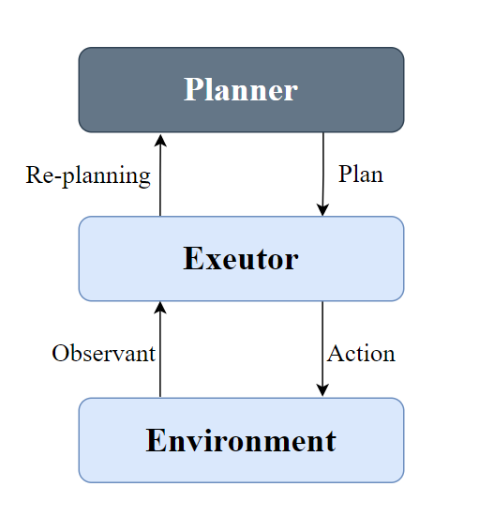
General schema of the problem
Notes:
זוהי סכמה כללית של הבעיה שלנו
כאשר ה-planner הוא בעצם אלגוריתם האופליין.
ה-exeutor הוא אלגוריתם האונליין שלנו, בגדול ה-controller שלנו.
ועל מנת לבדוק את האלגוריתם, בנינו סביבה אשר מדמה שדה תעופה עם הפרעות ושינויים בזמן-אמת.

Slide 12
עם מה התמודדנו (איזה הפרעות), מה ההנחות שלנו

Slide 13
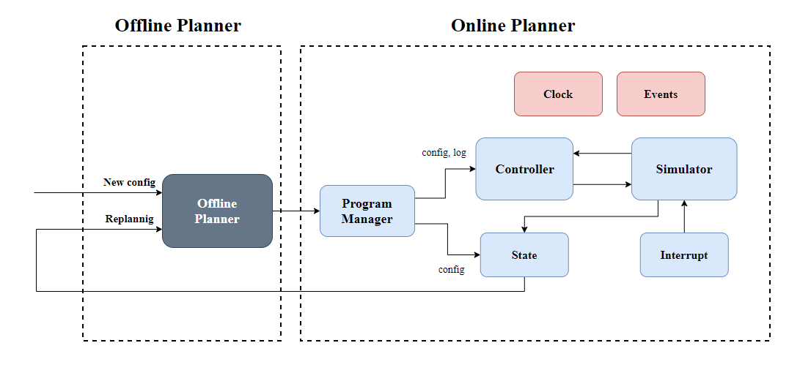
Block Diagram
Notes:
אנחנו מקבלים תוכנית (STN) מהזמן אופליין.
התוכנית פעולה נכנסת למנהל התכנית והוא דואג לייצר את המודולוים השונים והקשרים ביניהם.
הבקר מקבל את קובץ הקונפיג והתכנית (STN) ותפקידו לשמש כמגדל בקרה ופיקוח.
הסימולטור משמש כמודל לעולם אשר מריץ את הפעולות ונותן אינדיקציה כאשר פעולות הסתיימו.
מודול מצב העולם (state) מייצג תמונה של מצב כל המטוסים, נתיבים ושאר הפרמטרים אחריהם אנו עוקבים – מקבל עידכונים מהסימולטור על כל התחלה\סיום של פעולה.
מודול ההפרעות – בוחר באופן רנדומלי כל מספר פעולות לייצר הפרעה אשר נשלחת לסימולטור עבור פעולה כלשהי.
שעון – מודול גלובלי אשר סופר זמן באופן דיסקרטי.
אירועים – מודול גלובלי אשר משמש כאמצעי תקשורת בין המודולים השונים בתכנית שלנו.

Slide 14
The Program Manager
Creating the global modules
1
Cleaning the global modules at the end of each test
2
Creating the local modules for each test
3
Checking if re-planning is needed and run the offline planer
4
Notes:
מנהל התוכנית – מודול אשר אחראי על היצירה והניקוי של המודולים הגלובליים
מודול אשר מקשר את הזמן האופליין לזמן האונליין.
מודול אשר יוצר עבור כל טסט את המודולים הלוקאללים ומקשר ביניהם.

Slide 15
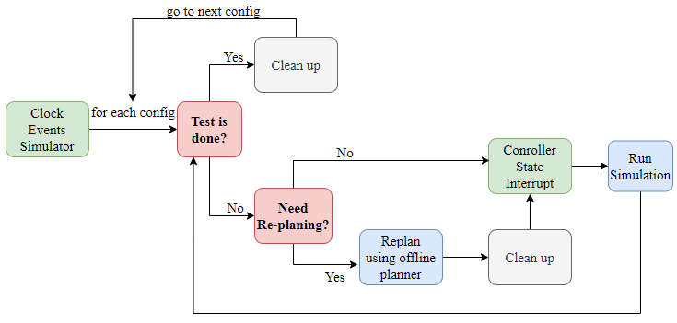
The Program Manager

Slide 16
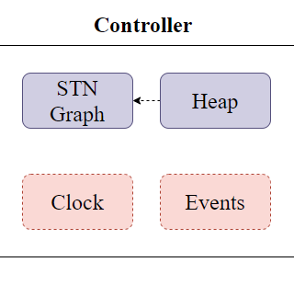
Controller module
Graph, Heap (Priority Queue)
Holds ref to: Clock, Events
Subscriber: Interrupt
Notes:
הבקר מייצר את מבניי הנתונים שלו על סמך התכנית מהמודול אופליין.
הבקר הוא מגדל הפיקוח אשר שולח את הפעולות שמוכנות לביצוע לסימולטור.
עבור כל פעולה נבדוק האם האבות של אותה פעולה הסתיימו והגיע הזמן שלה לרוץ.
טרם שליחת הפעולה לסימולטור מוודאים את חוקיות הפעולה אל מול מודול מצב העולם.
עבור כל פעולה שנשלחת לסימולטור מבצע המרה של משך הפעולה לפי ציר הזמן שהוגדר.
עבור כל פעולה שהסתיימה מעדכן בגרף בצומת המתאים את הדגל של הפעולה.
כאשר הבקר סיים את כל הפעולות שקיימות בתכנית –מעלה אירוע שהוא סיים.

Slide 17
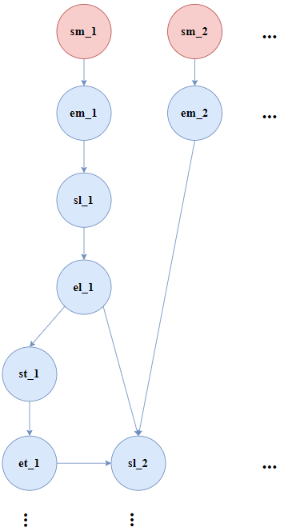
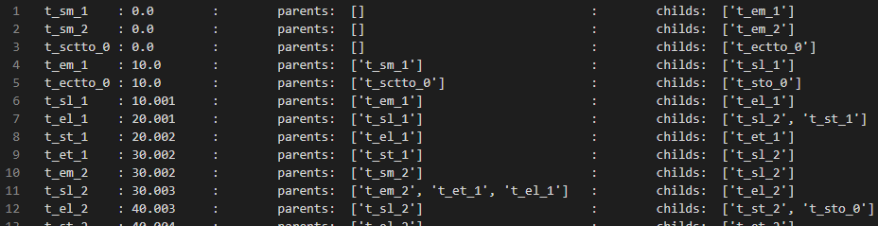
Controller module STN Graph

Slide 18
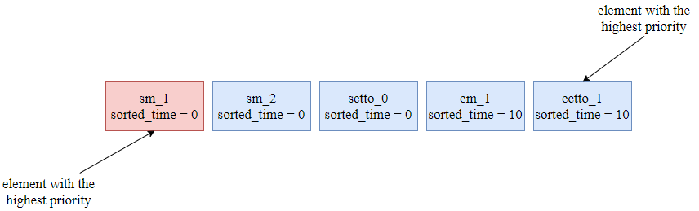
Controller module Heap
Notes:
הרשימה שלפיה נקבע מי הפעולה הבאה לביצוע לפי סדר כרונולוגי של תחיל ביצוע.
רשימה זו מחזיקה מצביעים לצמתי בגרף.
הרשימה היא תור עדיפויות על פי הזמן שבו הפעולה אמורה להתחיל. (ממוש על ידי ערימת מינימום).
פעולות שהזמן שלהן הגיע אך טרם מוכנות (עקב הפרעה או שינוי סדר פעולות על ידי הבקר) מקבלות קנס של יחידת זמן אחת ובכך אנו משנים את סדר הפעולות מהתכנית המקורית.

Slide 19
Controller module Problems and Solutions

Slide 20
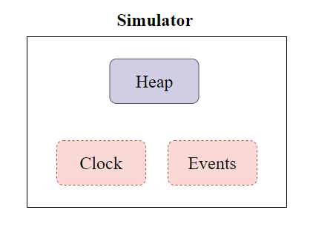
Simulator module
Heap (Priority Queue(
Holds ref to: Clock, Events
Subscriber: State
Notes:
הסימולטור מדמה את מצב העולם, אין לא יכולת החלטה על ביצוע של דברים אלא הוא מקבל פקודות בלבד ועושה אותן.
במידה ומודול ההפרעות החליט על הפרעה הסימולטור מוסיף את משך ההפרעה לפעולה המתאימה.
הסימולטור בכל התחלה וסיום של פעולה חדשה מבצע עידכון של מודול מצב העולם.
הסימולטור בכל מחזור שעון מוריד יחידת זמן מנורמלת מכלל הפעולות שכרגע בביצוע.
הסימולטור הוא "מקבילי" כלומר ייתכן שבאותו מחזור שעון יתחילו\ יסתיימו מספר פעולות במקביל.

Slide 21
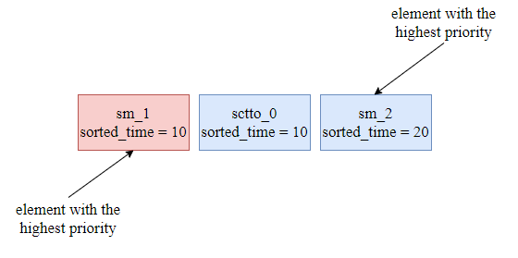
Simulator module Heap
Notes:
הסדר בדומה לבקר אך הפרמטר מיון הוא משך הפעולה, ייתכן שמשך הפעולה כולל הפרעה שהתקבלה.
כל מחזור שעון מורידים יחידת זמן מנורמלת מכלל הפעולות שכרגע בביצוע.

Slide 22
Simulator module Problems and Solutions
Notes:
בעיות בייצוג של 0 במחשב לכן הגדרנו "0" עבור הבעיה שלנו

Slide 23
Events module
Controller sent action to simulator Array | sa
Clock event, no action Boolean | cena
Simulator clock finished action Boolean | cfa
Simulator finished action hjjhf | fa
Controller done Boolean | cd
Simulator done Boolean | sd
Random interrupt hujg | rand
False: no re-planning Number: re-planning (version number) | rp
True: test done False: regular test Number: re-planning | test
List
Subscriber: Clock, Controller ,Simulator, State, Interrupt
Notes:
מודול אשר מרכז את התקשורת עבור כלל התכנית.
שאר המודולים מדברים דרכו דרך מערכת סיגנלים.
בתחילת המימוש התקשורת התבצעה ישירות בין המודלוים מה שגרר צימוד גבוה של התכנית שלנו ולכן יצרנו מודול זה על מנת לבטל את התלויות החזקות שנוצרו בתכנית.

Slide 24
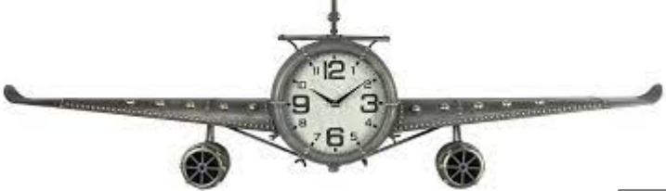
Clock module
Value, epsilon, zero
Holds ref to: Events
Subscriber: Controller, Simulator, State
Notes:
מודול זה מדמה לנו את ציר הזמן אשר מיוצג באופן דיסקרטי.
בתחילת התכנית עבדנו עם זמן רציף אך לאחר בעיות מימוש רבות והתייעצות עם איל החלטנו לעבור לזמן בדיד.
היתרון בזמן בדיד הוא יכולת לנרמל את ציר הזמן בקלות, יכולת מעקב אחריי הפעולות בצורה יעילה יותר.
ערך השעון – מספר יחידות הזמן שעברו.
אפסילון – ערך זה מכווץ או מותח את ציר הזמן.
אפס – כיוון שאפסילון יכול להיות מאוד קטן יש בעיה של ייצוג מספרים לא שלמים במחשב ולכן נאלצנו לייצר "0" כך שנוכל להשוות אליו זמנים דיסקרטיים בצורה נכונה.
השעון מבצע לולאה אינסופית אשר בכל איטרציה:
נבדק האם הטסט הסתיים.
נבדק האם יש צורך בקידום השעון (כתלות בפעולות שהתבצעו בסימולטור ובבקר).
עידכון כלל העוקבים כי התבצע\לא התבצע אירוע שעון.

Slide 25
State module
Start state | idle
Start clear to take off | sctto
End clear to take off | ectto
Start take off | sto
End take off | eto
Start mission | sm
End mission | em
Start landing | sl
End landing | el
Start taxi | st
End taxi | et
Final state | done
Plane Vector, Lane Vector
Holds ref to: Clock, Events
Listen to: Simulator
ectto | sm | sl
Plane 2 | Plane 1 | Plane 0
-1 | 2 | 0
Lane 2 | Lane 1 | Lane 0
Notes:
מודול זה מייצג את מצב העולם ומתעדכן בעקבות הסימולטור.
המודול מחזיק וקטור של מטוסים אשר כל תא במערך מייצג את המצב של המטוס באינדקס המתאים. (להסביר על המצבים השונים).
המודול מחזיק וקטור של נתיבים כאשר כל תא במערך מייצג האם הנתיב פנוי(-1) או שהנתיב תפוס ואז הערך הוא המספר המזהה של המטוס באותו נתיב.
מטרת מודול זה הוא:
לממש את פונקציית החוקיות שהבקר קורא לה והלחזיר האם המצב הבא חוקי או לא.
לבצע הקפאה של מצב העולם וכתיבת קובץ קונפיגורציה חדש במידה ונדרש תיכנון מחדש, תיכנון מחדש מתרחש בעקבות החזרת ערך שגיאה מפונקציית החוקיות.

Slide 26
State module state to config
Assumptions and speical cases
Fuel
State 6
Notes:
מודול זה מייצג את מצב העולם ומתעדכן בעקבות הסימולטור.
המודול מחזיק וקטור של מטוסים אשר כל תא במערך מייצג את המצב של המטוס באינדקס המתאים. (להסביר על המצבים השונים).
המודול מחזיק וקטור של נתיבים כאשר כל תא במערך מייצג האם הנתיב פנוי(-1) או שהנתיב תפוס ואז הערך הוא המספר המזהה של המטוס באותו נתיב.
מטרת מודול זה הוא:
לממש את פונקציית החוקיות שהבקר קורא לה והלחזיר האם המצב הבא חוקי או לא.
לבצע הקפאה של מצב העולם וכתיבת קובץ קונפיגורציה חדש במידה ונדרש תיכנון מחדש, תיכנון מחדש מתרחש בעקבות החזרת ערך שגיאה מפונקציית החוקיות.

Slide 27
Interrupt module
Action count, duration
Holds ref to: Clock, Events
Listen to: Controller
Notes:
המודל מייצר הפרעות אשר נשלחות לסימולטור, הפרעה היא משך זמן שמתווסף למשך זמן של פעולה מסויימת.
המודל הוא פסודו רנדומלי בשני מובנים:
תדירות יצירת ההפרעה הוא מספר אקראי בין 1-ל4 פעולות.
משך ההפרעה הוא משתנה אקראי מפולג יוניפורמי בין מחצית משך הפעולה שנבחה לבין משך הפעולה שנבחרה.
כאשר נוצרה הפרעה המודול יאותת למודול הסימולטור על הפרעה שנוצרה ויאפס את תדירות יצירת ההפרעה.

Slide 28
תוצאות – log output
Notes:
תוצאה רגילה

Slide 29
תוצאות – log output
Notes:
תוצאה עם תיכנון מחדש

Slide 30
Future Work
Add more types of interruptions
Add a GUI
Make the system interactive
Notes:
המודל מייצר הפרעות אשר נשלחות לסימולטור, הפרעה היא משך זמן שמתווסף למשך זמן של פעולה מסויימת.
המודל הוא פסודו רנדומלי בשני מובנים:
תדירות יצירת ההפרעה הוא מספר אקראי בין 1-ל4 פעולות.
משך ההפרעה הוא משתנה אקראי מפולג יוניפורמי בין מחצית משך הפעולה שנבחה לבין משך הפעולה שנבחרה.
כאשר נוצרה הפרעה המודול יאותת למודול הסימולטור על הפרעה שנוצרה ויאפס את תדירות יצירת ההפרעה.

Slide 31
מקורות? תודות?

